Slide 1
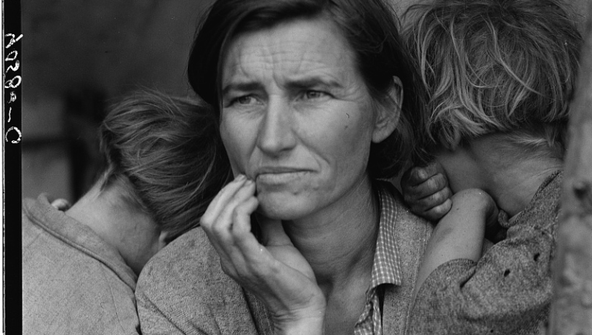
Лица Великой депрессии
Фон – иконографическая фотография Флоренс Оуэнс-Томпсон, сделанная Доротеей Ланж в марте 1936 года в Калифорнии и названная «Мать-переселенка».

Slide 2
Начало урока
На этом уроке вы изучите биографии конкретных людей, живших в эпоху Великой депрессии. Каждый из них принимал различные финансовые решения, которые улучшали или ухудшали его положение в годы кризиса.
Наша цель сегодня – проанализировать биографии этих людей, чтобы составить правила грамотного финансового поведения в условиях кризиса.
На уроке вы будете работать в группах, используя различные онлайн-ресурсы, поэтому важно, чтобы у вас был доступ к персональному компьютеру, подключённому к интернету.
Дома вы изучили презентацию, кратко рассказывающую об основных причинах и следствиях Великой депрессии 1929-1939 годов на примере США, а также (по желанию) главу «Великая депрессия» из учебного пособия «Финансовая грамотность на уроках всеобщей истории и истории России». Эти материалы помогут вам в поиске ответов. Проверим, как вы их усвоили. Для этого каждый из вас должен пройти короткий тест. На это отводится 3 минуты.

Slide 3
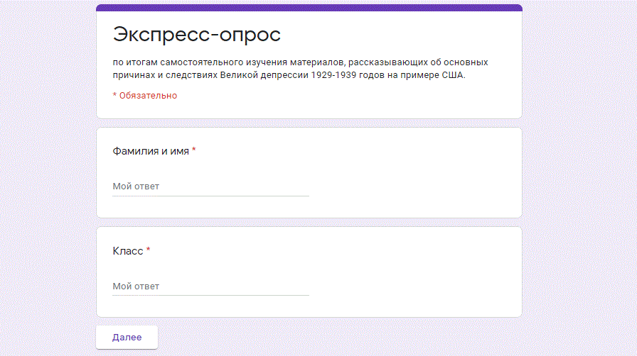
Вот так выглядит форма для проведения экспресс-опроса

Slide 4
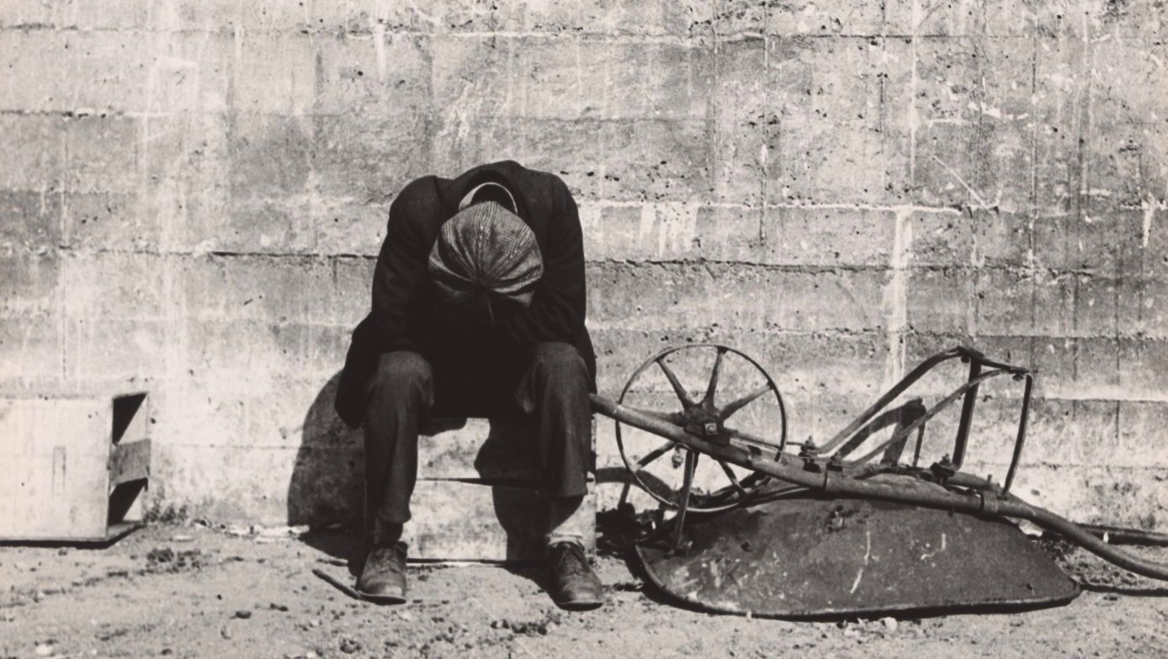
Основные явления Великой депрессии
Сокращение производства
Банкротство торговых и промышленных компаний
Биржевой кризис
Банковский кризис
Сокращение заработных плат и падение доходов населения
Девальвация
Безработица
Трудовая миграция
Рост преступности
«Новый курс» (активное вмешательство государства в социальную и экономическую жизнь страны)

Slide 5
Задание для работы в группах. Первый этап: Анализ биографий – 10 минут
Разделитесь на группы по 3-5 человек в соответствии со списком, который будет приведен на следующем слайде.
Каждая группа получит одну биографию человека или семьи, которые были современниками Великой депрессии. Ваша задача – прочесть биографии и обсудить следующие вопросы:
Какие экономические последствия кризиса наиболее болезненно сказались на жизни ваших героев?
Какие экономические решения принимали ваши герои накануне и в годы кризиса?
Какие решения усугубили их положение в годы кризиса, а какие – облегчили?
Ответы на вопросы кратко фиксируйте в своих конспектах (вы можете выбрать одного человека из группы, кто будет вести протокол обсуждения).
На знакомство с биографией и её обсуждение у вас 10 минут.

Slide 6
Распределение по группам
I группа: [здесь приводятся имена и фамилии учащихся, включенных в I группу]
II группа: [здесь приводятся имена и фамилии учащихся, включенных во II группу]
III группа: [здесь приводятся имена и фамилии учащихся, включенных в III группу]
IV группа: [здесь приводятся имена и фамилии учащихся, включенных в IV группу]
V группа: [здесь приводятся имена и фамилии учащихся, включенных в V группу]
VI группа: [здесь приводятся имена и фамилии учащихся, включенных в VI группу

Slide 7
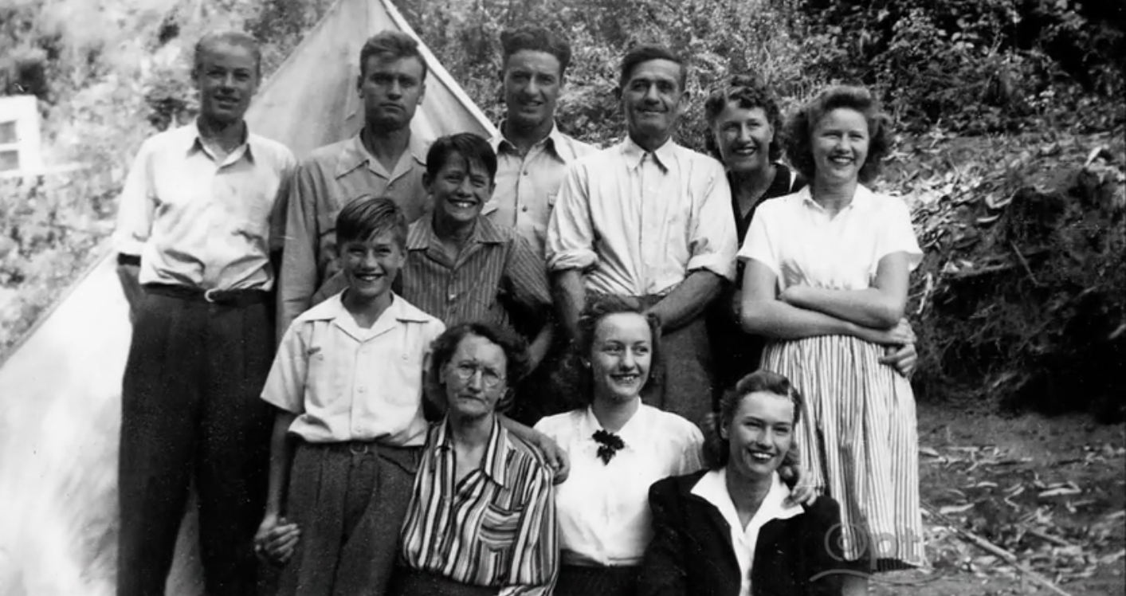
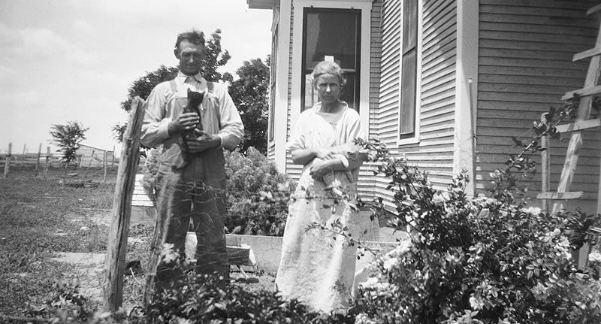
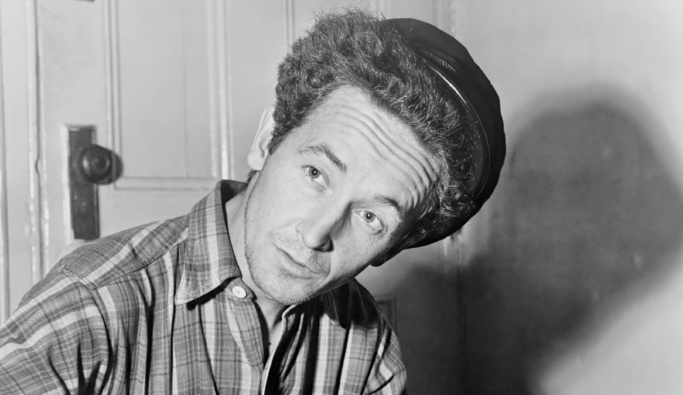
Семья Форестеров
Семья Хендерсонов
Бонни и Клайд (высокий уровень сложности)
Вуди Гатри (наивысший уровень сложности)

Slide 8
Задание для работы в группах. Второй этап: Подготовка презентаций – 15 минут
Теперь каждая группа должна подготовить отчет о своей работе так, чтобы другие группы могли с ним познакомиться в дистанционном формате.
Используя такие программы, как «Google Документы», «Google Слайды» или Padlet, подготовьте страничку со следующим содержанием:
Краткий пересказ биографии, к которому Вы можете добавить иллюстрации и другие медиа-ресурсы (например, видео из Youtube), связанные с вашими героями (опционально).
Описание явлений Великой депрессии, которые затронули ваших героев больше всего.
Финансовые уроки, которые можно извлечь из биографии ваших героев.
На это задание у вас 15 минут. Чтобы успеть вовремя, вы можете распределить следующие роли в группе: аналитик, ресёчер, дизайнер, копирайтер, сисадмин.
Не забудьте открыть доступ к страничке с презентацией вашей работы в режиме «Комментирование»!

Slide 9
Вот так может выглядеть отчет (презентация) о групповой работе на примере биографии Флоренс Оуэнс-Томпсон.

Slide 10
Взаимное оценивание и составление правил грамотного финансового поведения
Теперь, когда все презентации закончены, отправьте ссылки на них учителю и одноклассникам.
Изучите отчеты других групп и оставьте по 1-2 комментария к кажому. Комментарии могут быть следующих типов:
Вопрос авторам отчета. Например, уточняющий вопрос «Почему Флоренс Томпсон не хотела раскрывать свое имя Доротее Ланж»? Или дискуссионный вопрос «Могла ли Флоренс Томпсон выбирать, чем заниматься в годы кризиса?»
Качественная оценка содержании отчета. Вы можете отметить точность формулировок, качество оформления, интересный факт, вывод, другие характеристики отчета.
Развивающая обратная связь. Если вам кажется, что авторы отчета упустили что-то очень важное или вам не вполне понятно содержание страницы, вы можете указать на это, но помните, что обратная связь должна быть уважительной и конкретной. Избегайте оценочных суждений (например, «Отчет плохо оформлен») и предлагайте конкретные изменения (например, «Мне кажется, что если фотографию сделать немного крупнее, то будет проще разглядеть детали»).
Изучив все отчеты, сформулируйте правила грамотного финансового поведения в условиях кризиса в формате «Делать – Не делать», скачав и заполнив соответствующий органайзер.

Slide 11
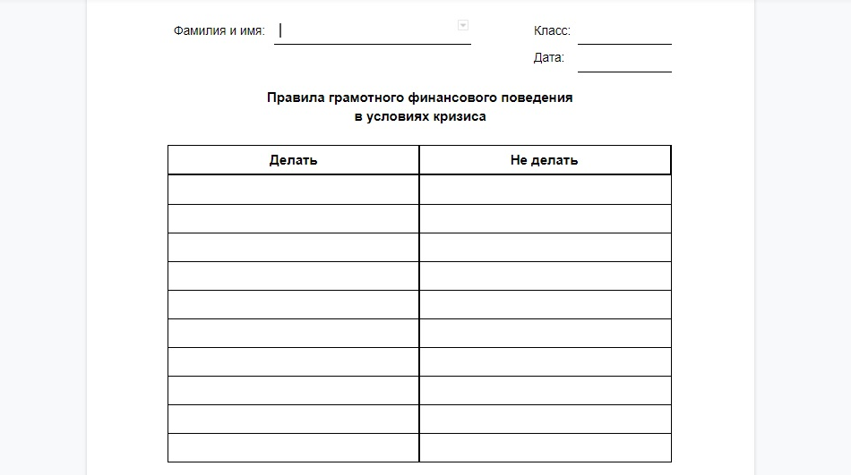
Вот так выглядит органайзер для записи правил

